Slide 1
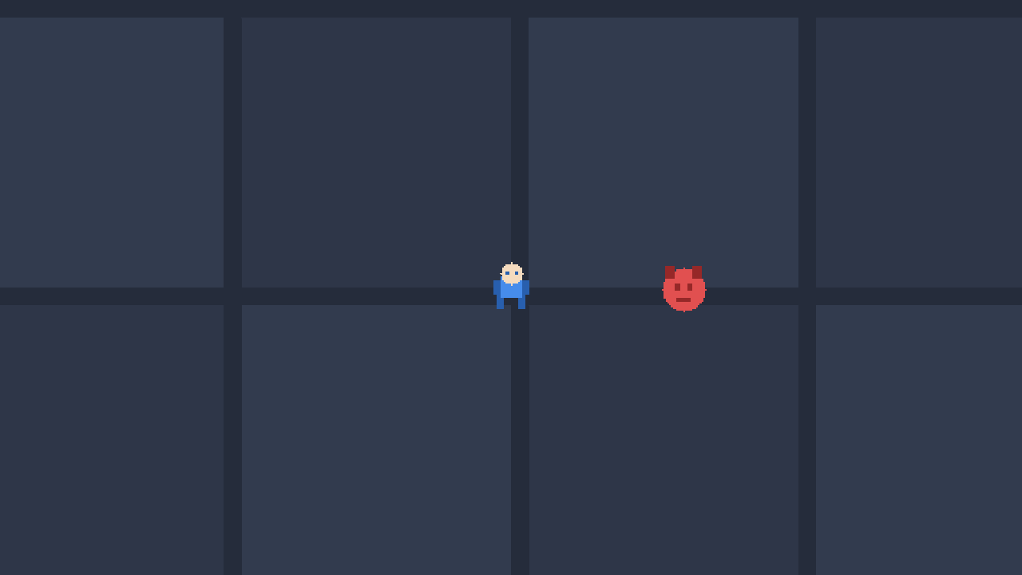
14주차
여기서부터 5개월.
새로 배우는 건 무한 맵 하나뿐이다. 나머지는 전부 회수다.
066 – 070회차
Phase 5 · 본 프로젝트 코어
Notes:
여기서부터 씬 하나가 65회차 동안 자란다. 미니게임처럼 매 회차 새 씬을 만들지 않는다. 첫 시간에 이 규칙을 못 박는다.

Slide 2
이번 주 흐름.
네 회차는 회수, 한 회차만 새 것이다.
066
프로젝트 착수
enum · 싱글톤 하나 · 폴더 규칙
067
플레이어 이동과 좌우 반전
입력과 이동을 나눈다 · flipX
068
카메라 추적
LateUpdate · SmoothDamp
069
무한 맵
이번 주 유일하게 새로 배우는 것
070
Enemy 와 IDamageable
6주차 콘솔 코드를 그대로 꺼낸다
070회차가 이 과정의 투자 회수 지점이다. 생략 금지.
Notes:
5·6주차에 절반이 '이걸 왜 배우죠' 했다. 070이 그 답이다. 여기를 건너뛰면 상속을 처음부터 다시 가르쳐야 한다.

Slide 3
066
이제 씬을 새로 만들지 않는다.
Game.unity 하나가 65회차 동안 자란다.
Phase 4 까지
Phase 5 부터
싱글톤은
GameManager 하나만.
씬
회차마다 새로
Game.unity 하나
되돌리기
이전 씬을 연다
git 커밋
어디서든 부를 수 있다는 건 어디서든 망가뜨릴 수 있다는 뜻이다. 이 프로젝트에서 static Instance 는 여기 한 곳뿐이다.
완성본
Done 씬
스냅샷 5회차마다
그래서 저장 습관이 중요해진다.
씬 하나를 계속 고쳐 나가니 되돌릴 지점을 스스로 만들어야 한다. 회차가 끝날 때마다 폴더를 통째로 복사해 두는 것만으로 충분하다.
Notes:
싱글톤 남용은 이 Phase 의 위험 신호다. 학생이 매니저를 여러 개 만들기 시작하면 바로 잡는다.

Slide 4
066
상태를 문자열로 두지 않는다.
enum 은 5주차에 배웠다. 여기가 그 쓸 자리다.
상태
언제
public enum GameState
{
Title, Playing, Upgrading,
Paused, GameOver, Clear
}
public GameState State { get; private set; }
Playing
지금 만드는 것
GameOver
080회차
Upgrading
Phase 6 레벨업
왜 bool 을 여러 개 두지 않나.
Title / Paused
나중에
isPlaying 과 isGameOver 가 동시에 true 가 되는 순간이 반드시 온다. 상태가 하나뿐이면 그 사고가 아예 불가능하다.
지금 다 쓰지 않는다. 자리만 만들어 둔다.
Notes:
지금 쓰지 않는 상태를 미리 넣는 이유를 말해준다. 나중에 enum 을 고치면 Inspector 값이 밀린다.

Slide 5
067
읽는 일과 움직이는 일은 다른 일이다.
스크립트 두 개로 나눈다. 이유는 나중에 회수한다.
// PlayerInput — 읽기만 한다
public Vector2 MoveInput { get; private set; }
void Update()
{
MoveInput = new Vector2(h, v).normalized;
}
// PlayerController — 움직이기만 한다
void FixedUpdate()
{
Vector2 move = input.MoveInput;
rb.linearVelocity = move * moveSpeed;
}
학생에게는 이렇게만 말한다.
"키보드 읽는 일이랑 움직이는 일은 다른 일이에요." — 네트워크는 한마디도 하지 않는다. 114회차에 이 구조 덕분에 갈아엎지 않게 된다.
Notes:
네트워크 대비 규칙 ②. 절대 네트워크를 언급하지 않는다. '좋은 습관' 으로만 심는다. 규칙 ① 은 스폰을 매니저 한 곳에서만 하는 것이고 073에서 나온다.

Slide 6
067
그림 두 장을 만들지 않는다.
왼쪽 그림은 오른쪽 그림을 뒤집은 것이다.
방법
문제
if (move.x != 0f)
{
sprite.flipX = move.x < 0f;
}
flipX
없다
Scale.x = -1
자식도 같이 뒤집힌다
왜 if 가 필요한가.
그림 2장
관리할 게 2배
가만히 서 있으면 move.x 가 0 이다. if 가 없으면 멈출 때마다 오른쪽을 보게 된다. 마지막으로 본 방향을 유지하려면 입력이 있을 때만 바꿔야 한다.
무기를 자식으로 달 예정이라 Scale 뒤집기는 076회차에서 사고가 된다.
Notes:
Scale.x 뒤집기를 쓴 학생은 076 회전 무기에서 반드시 막힌다. 지금 flipX 로 통일시킨다.

Slide 7
067
PlayerInput 이라는 이름은 이미 있다.
유니티가 만든 것과 이름이 겹친다.
using UnityEngine.InputSystem; // 이 줄이 생기는 순간
'PlayerInput' is an ambiguous reference
// 해결: 그 using 을 지운다
Active Input Handling
Both
Project Settings → Player
우리는 Input Manager 를 쓴다.
Input System 패키지는 이번 과정에서 쓰지 않는다. 자동완성이 이 using 을 넣어버리는 경우가 있으니, 갑자기 컴파일이 깨지면 파일 맨 위를 먼저 본다.
Notes:
이 설정이 아니면 GetAxisRaw 가 예외를 던진다. 40회차에서 이미 맞춰뒀지만, 새로 프로젝트를 만든 학생은 여기서 걸린다.

Slide 8
068
카메라 코드는 Update 에 쓰지 않는다.
화면이 미세하게 떠는 이유가 여기에 있다.
순서
일어나는 일
결과
void LateUpdate()
{
...
}
Update
카메라가 따라간다
플레이어는 아직 안 움직였다
FixedUpdate
플레이어가 움직인다
카메라는 이미 지나갔다
068 이후 카메라 코드는 전부 여기로 간다.
LateUpdate
카메라가 따라간다
이번 프레임 위치를 본다
한 프레임 늦게 보면 그게 떨림이다.
Update 안에서의 실행 순서는 유니티가 정한다. 우리가 고를 수 없는 걸 기대하지 말고, 확실히 나중인 자리에 쓴다.
Notes:
떨림은 화면으로 보여주는 게 제일 빠르다. Update 로 한 번 켜서 보여주고 LateUpdate 로 고친다.

Slide 9
068
딱 붙어 다니면 오히려 어지럽다.
조금 늦게 따라오는 게 더 자연스럽다.
값
느낌
Vector3 goal = new Vector3(target.position.x,
target.position.y, -10f);
transform.position = Vector3.SmoothDamp(
transform.position, goal, ref velocity, smoothTime);
0.05
딱 붙는다
0.15
기본값
0.4
너무 늦다
z 를 -10 으로 고정하는 이유.
숫자를 바꿔보게 하는 게 설명보다 빠르다.
2D 카메라가 z = 0 으로 오면 화면이 비어버린다. 카메라는 항상 뒤에 있어야 한다. 실수로 z 를 따라가게 두는 것이 이 회차 1등 사고다.
Notes:
ref velocity 는 SmoothDamp 가 스스로 쓰는 메모장이다. 그 이상 설명하지 않는다.

Slide 10
069
무한 맵은 무한하지 않다.
타일 아홉 장을 돌려쓰는 속임수다.
20
20
20
두 개의 숫자만 알면 된다.
숫자
뜻
어디서 나왔나
20
20
20
30
이만큼 멀어지면 옮긴다
20 × 3 ÷ 2 (한쪽 끝까지)
60
이만큼 옮긴다
20 × 3 (전체 폭)
20
20
20
40 을 쓰면 이미 타일이 있는 자리로 간다. 겹치고, 반대쪽에 구멍이 생긴다. 이 회차 계산 사고 1등이다.
전체 폭 60
Notes:
여기서 '게임은 속임수의 집합' 이라는 말을 한다. 앞으로 학생이 '이거 어떻게 만들지' 할 때 속일 방법을 먼저 떠올리게 하는 게 목적이다.

Slide 11
069
if 네 개가 전부다.
가로와 세로를 따로 본다. 그래서 대각선도 안 뚫린다.
부모 하나가
아홉 개를 관리한다.
float span = tileSize * gridCount; // 60
float half = span / 2f; // 30
foreach (Transform tile in transform)
{
Vector3 diff = tile.position - player.position;
if (diff.x > half) tile.position += Vector3.left * span;
if (diff.x < -half) tile.position += Vector3.right * span;
if (diff.y > half) tile.position += Vector3.down * span;
if (diff.y < -half) tile.position += Vector3.up * span;
}
foreach 에 transform 을 그냥 넣으면 자식이 하나씩 나온다. 타일마다 스크립트를 붙일 필요가 없다.
매 프레임 아홉 개를 다 확인한다. 그래서 한 번 놓쳐도 다음 프레임에 고쳐진다.
Notes:
타일마다 Trigger 를 달고 벗어날 때만 옮기는 방식은 대각선으로 달릴 때 타일이 격자에서 이탈한다. 매 프레임 검사가 코드도 짧고 안 뚫린다.

Slide 12
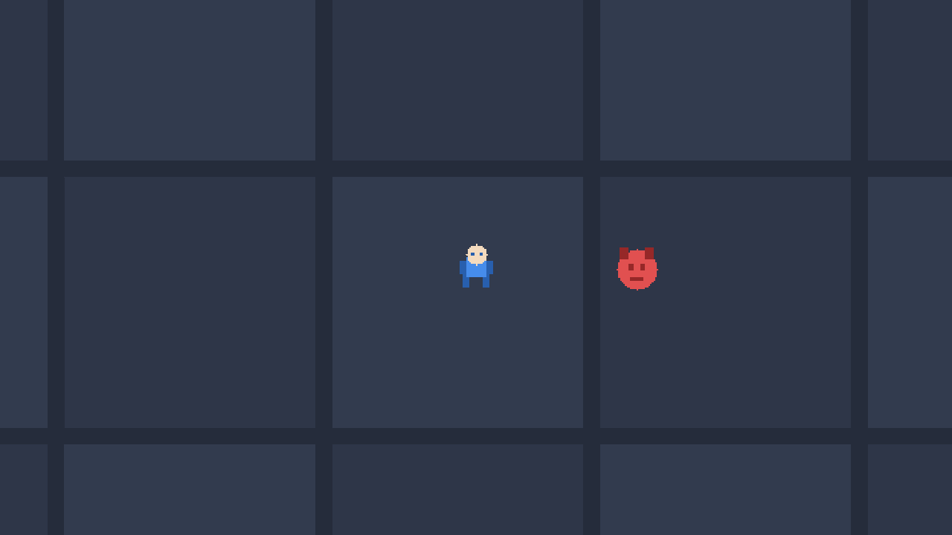
069
실측 — 어디로 가도 바닥이 있다.
Game.unity · 카메라 시야를 441점으로 훑었다.
항목
측정값
무작위 15회 이동
구멍 0 / 441점
대각선 이동 8회
구멍 0 / 441점
타일 좌표 % 20
전부 0
타일 개수
9 (그대로)
플레이어 (213, -147) — 처음과 똑같이 바닥이 깔려 있다
격자가 어긋나지 않는다.
타일은 항상 60 의 배수만큼만 움직이므로 20 격자가 유지된다. 어느 방향으로든 바닥이 최소 20 유닛 더 있고, 카메라 반폭은 8.9 다.
Notes:
이 수치는 실제로 재서 넣은 것이다. 처음 만든 Trigger 방식은 대각선에서 441점 중 273점이 비었다. 지금 방식으로 바꿔 0이 됐다.

Slide 13
070
8주 전에 짠 코드를 꺼낸다.
이 회차가 이 과정의 투자 회수 지점이다.
문법
언제 배웠나
IDamageable
abstract class
6주차 · 콘솔
virtual / override
6주차 · 콘솔
Enemy
PlayerHealth
interface
6주차 · 콘솔
protected
5주차 · 콘솔
ChargerEnemy
오늘 새로 배우는 문법은 하나도 없다.
부모가 서로 다르다. 그래서 인터페이스가 필요하다.
Notes:
6주차 콘솔 프로젝트를 실제로 열어서 실행해 보여준다. 앞 15분을 절대 줄이지 않는다. 8주 전 내용이라 다 잊었다고 가정한다.

Slide 14
070
혼자서는 붙지 않는 부모.
'몬스터' 라는 몬스터는 없다.
private Start 는
자식이 못 덮어쓴다.
public abstract class Enemy
: MonoBehaviour, IDamageable
{
protected virtual void Start()
{
currentHealth = maxHealth;
}
}
유니티가 만들어주는 기본 코드가 private void Start 다. 그대로 두면 override 가 안 된다. protected virtual 로 고친다.
Can't add script behaviour 'Enemy'.
The script class can't be abstract!
base.Start() 를 빼면
첫 대미지에 죽는다.
Enemy.cs 를 오브젝트에 끌어다 놓으면 나오는 실제 메시지
Notes:
base.Start() 누락은 이 Phase 사고 상위권이다. 일부러 빼고 실행해서 체력 0 으로 시작하는 걸 보여준다.

Slide 15
070
몬스터는 플레이어를 모른다.
아는 건 '맞을 수 있는 무언가' 하나뿐이다.
그래서 뭐가 좋은가.
private void OnCollisionEnter2D(Collision2D collision)
{
if (collision.gameObject
.TryGetComponent(out IDamageable target))
{
Attack(target);
}
}
나중에 부술 수 있는 상자를 만들어도 몬스터 코드는 한 줄도 안 바뀐다. 상자에 IDamageable 만 붙이면 된다.
도전 미션에서 상자를 만든 학생을 반드시 데모시킨다.
Enemy : 돌진! 3 피해
플레이어 : -3 (남은 체력 17)
실측 — Game.unity 에서 플레이어를 몬스터에 부딪혔을 때의 Console
Notes:
Rigidbody 2D 가 없으면 OnCollisionEnter2D 가 안 불린다. 043 체크리스트로 돌아간다. 이 회차 사고 2등이다.

Slide 16
이번 주 종료 조건.
다섯 개다. 하나라도 안 되면 다음 주가 막힌다.
무한 맵이 어디로 가도 끊기지 않는다
스냅샷
회차
내용
카메라가 부드럽게 따라간다
Snapshot_P5_Map
070
무한 맵 + 구조
입력과 이동이 다른 스크립트에 있다
Snapshot_P5_Enemy
075
몬스터 3종
Enemy 를 상속한 몬스터가 화면에 있다
Snapshot_P5_Full
080
코어 루프
플레이어와 몬스터가 같은 방식으로 맞는다
이 Phase 는 진도 격차가 최대가 된다. 5회차마다 배포한다.
다음 주 15주차
071 – 075회차
몬스터가 쫓아온다. 그리고 셋이 된다.
오늘 만든 Enemy 를 세 번 상속한다.
Notes:
070 구조를 잘 만들어 놓으면 072 몬스터 3종이 아주 쉬워진다. 반대로 070을 대충 하면 15주차 내내 막힌다.

